Slide 2
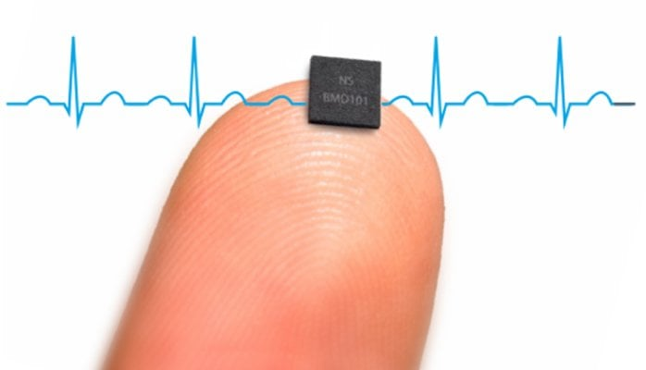
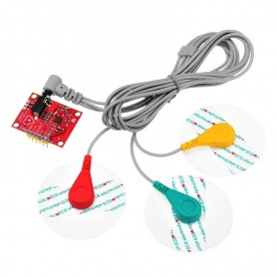
ماژول ها و بیوسنسورهای پزشکی
معاونت غذا ودارو
مدیریت تجهیزات پزشکی
تابستان 1403

Slide 3
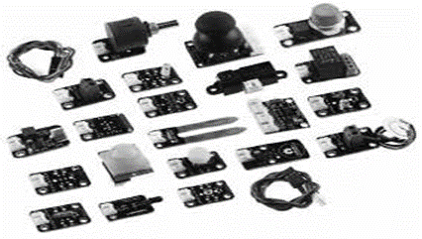
ماژول الکترونیکی یک برد تشکیل شده از قطعات الکترونیکی مختلف است. به عبارتی ماژولها مجموعه قطعات الکترونیکی فشرده برای کارهای حرفهای تولید شده اند. به جای استفاده از یک سنسور یا تراشهای خاص و طراحی مدار برای آن، از یک ماژول با همان ویژگیها استفاده میشود. هم صرفه اقتصادی ماژول بیشتر است و هم قابلیت اطمینان بیشتری دارد. معمولا ماژولها به صورت قطعات نصب شده روی سطح surface-mount device (smd) طراحی میشوند. ماژولها کاربری واحد یا کاربری چندگانه دارد. ماژول التراسونیک (Ultrasonic) از سنسور التراسونیک برای تشخیص فاصله یا مانع تشکیل شده است. ماژول بلوتوث (Bluetooth) دارای تراشه بلوتوث جهت ارتباط بیسیم است.

Slide 4
سنسورها
سنسور : sensor یعنی حس کننده و از کلمه sens به معنی حس کردن گرفته شده و می تواند کمیت هایی مانند فشار، حرارت، رطوبت، دما، و … را به کمیت های الکتریکی پیوسته )آنالوگ( یا دیجیتال تبدیل کند. سنسورها در انواع دستگاه های اندازه گیری، سیستم های کنترل آنالوگ و دیجیتال مانندPLC مورد استفاده قرار می گیرند. عملکرد سنسورها و قابلیت اتصال آن ها به دستگاه های مختلف از جملهPLC باعث شده است که سنسور بخشی از اجزای جدا نشدنی دستگاه کنترل خودکار باشد. سنسور ها بر اساس نوع و وظیفه ای که برای آن ها تعریف شده اطلاعات را به سیستم کنترل کننده می فرستند و سیستم طبق برنامه تعریف شده عمل می کند.
سنسورهای بدون تماس
سنسورهای بدون تماس سنسورهائی هستند که با فاصله از جسم و بدون اتصال به آن عمل می کند مثال نزدیک شدن یک قطعه وجود آن را حس کرده و فعال می شوند. این عمل می تواند باعث جذب یک رله، کنتاکتور یا ارسال سیگنال الکتریکی به طبقه ورودی یک سیستم می شود.

Slide 5
کاربرد این سنسورها در صنعت
شمارش تولید: سنسورهای القائی، خازنی ونوری کنترل حرکت و
تشخیص پارگی ورق: سنسورنوری
کنترل سطح مخازن: سنسور نوری و خازنی کنترل سطح
کنترل انحراف: سنسور نوری و خازنی
اندازه گیری سرعت: سنسور القائی و خازنی
کنترل تردد: سنسور نوری
اندازه گیری فاصله قطعه: سنسور القائی آنالوگ

Slide 6
مزایای سنسورهای بدون تماس
سرعت سوئیچینگ زیاد: سنسورها در مقایسه با کلیدهای مکانیکی از سرعت سوئیچینگ بالایی برخوردارند، به طوریکه برخی از آن ها (سنسور القائی سرعت) با سرعت سوئیچینگ تا ۲۵ کیلوهرتز کار می کنند.
طول عمر زیاد: بدلیل نداشتن کنتاکت مکانیکی و عدم نفوذ آب، روغن، گرد و غبار وجرقه های حین کار و … دارای طول عمر زیادی هستند.
قابل استفاده در محیط های مختلف با شرایط سخت کاری: سنسورها در محیط های با فشار زیاد، دمای بالااسیدی، روغنی، آب و … قابل استفاده هستند.
عدم نیاز به نیرو و فشار: با توجه به عملکرد سنسور هنگام نزدیک شدن قطعه، به نیرو و فشار نیازی نیست.
عدم ایجاد نویز در هنگام قطع وصل: به دلیل استفاده ازنیمه هادی ها در طبقه خروجی، نویزهای مزاحم ایجاد نمی شود

Slide 7
انواع سنسورهای مجاوری
نوری: این نمونه سنسورها به دو صورت کار می کنند. یا دو سنسور که به صورت ارسال و دریافت در مقابل هم هستند یا یک سنسور که قابلیت ارسال و دریافت امواج فروسرخ را دارد و در مقابل آن یک آینه قرار گرفته است. در صورتی که جسم امواج ارسالی را قطع کند نور به فتو ترانزیستور گیرنده نمی رسد و خاموش می شود و در نتیجه یک پالس به کنترلر ارسال می شود )سطح صفر.(
خازنی: این سنسورها همانند خازن ها کار می کند و در صورت حضور جسم در میدان آن ظرفیتش تغییر می کند و یک سگنال به کنترلر ارسال می کند )سطح صفر(.
القایی: این سنسورها همانند یک سلف کار می کنند و از خاصیت القایی آن جهت آشکار سازی حضور جسم استفاده می شود. میدان دارای یک دامنه و فرکانس معین است در صورت حضور جسم نوسانات و دامنه صفر می شود و یک سیگنال )سطح صفر( به کنترلر ارسال می شود. التراسونیک: این سنسور ها از امواج ما فوق صوت که در محدوده ۲۰ تا ۵۰کیلو هرتز است استفاه می کند. کاربرد مهم آن استفاده در سرعت سنج ها و آشکارسازی سطح مخازن و اندازه گیری فلو و… است. نحوه کار آن به این صورت است که با محاسبات سرعت موج و اختلاف زمان بین ارسال و دریافت فاصله را اندازه گیری می کنند. این سنسورها به صورت پالسی کار می کنند مثال در هر ۲ ثانیه یکبار یک پالس ارسال و فاصله را اندازه گیری می کند.
سنسورتشخیص کد رنگ: تشخیص نوار رنگی کاغذ های بسته بندی

Slide 8
سنسورهای بیوالکتریکی
بیوسنسورها طی سال های اخیر مورد توجه بسیاری از مراکز تحقیقاتی قرار گرفته است. بیوسنسورها یا سنسورهای بر پایه مواد بیولوژیکی اکنون گستره ی وسیعی از کاربردها نظیر صنایع دارویی، صنایع خوراکی، علوم محیطی، صنایع نظامی و … را شامل می شود. توسعه بیوسنسورها از 1950 با ساخت الکترود اکسیژن توسط لی لند کالرک در سین سیناتی آمریکا برای اندازه گیری غلظت اکسیژن حل شده در خون آغاز شد. این سنسور همچنین بنام سازنده آن گاهی الکترودکالرک نیز خوانده می شود. بعدا با پوشاندن سطح الکترود با آنزیمی که به اکسیده شدن گلوکز کمک می کرد از این سنسور برای اندازه گیری قند خون استفاده شد . به طور مشابه با پوشاندن الکترود توسط آنزیمی که قابلیت تبدیل اوره به کربنات آمونیوم را داراست درکنار الکترودی از جنس یونNH4++ بیوسنسوری ساخته شده که می توانست میزان اوره درخون یا ادرار را اندازه گیری کند. هر کدام از این دو بیوسنسور اولیه از ترنسدیوسرمتفاوتی در بخش تبدیل سیگنال استفاده می کردند. در نوع اول میزان قند خون با اندازه گیری جریان الکتریکی تولید شده اندازه گیری می شد )آمپرومتریک( در حالیکه در سنسور اوره اندازه گیری غلظت اوره بر اساس میزان بار الکتریکی ایجاد شده درالکترودهای سنسور صورت می پذیرفت. ممکن است روزی فرا رسد که بیمار بدون نیاز به مراجعه به پزشک و تنها بر مبنای اطلاعاتی که توسط یک COBD or Doctor Board on Chip فراهم می شود نوع بیماری تشخیص داده شده و سپس داروهای مورد نیاز مستقیما درون خون تزریق شود. این مسئله باعث خواهد شد که دوز مصرفی دارو بسیار پایین آمده و ضمنا از میزان اثرات جانبی دارو به طرز قابل توجهی کاسته شود، چرا که دارو مستقیما به محل مورد نیاز در بدن ارسال می شود.

Slide 9
کاری که یک بیوسنسور انجام می دهد تبدیل پاسخ بیولوژیکی به یک سیگنال الکتریکی است و شامل دو جزء اصلی: پذیرنده و آشکارکننده است. قابلیت انتخابگری یک بیوسنسور توسط بخش پذیرنده تعیین می شود. آنزیمه ا، آنتی بادی ها،لیپید )چربی)مثال های خوبی برایReceptor هستند. وظیفه دتکتور تبدیل تغییرات فیزیکی یا شیمیایی با تشخیص ماده مورد تجزیه به یک سیگنال الکتریکی است. کام واضح است که دتکتورها قابلیت انتخاب در نوع واکنش صورت گرفته را ندارند. انواع دتکتورهای (یا ترانسدیوسرها یا مبدل ها یا آشکارسازها) مورداستفاده در بیوسنسورها شامل: الکتروشیمیایی، نوری، پیزوالکتریک و حرارتی هستند. در نوع الکتروشیمیای عمل تبدیل به یکی از صورت های آمپرومتریک، پتانسیومتریک و امپدانسی صورت میپذیرد. متداولترین الکترودهای مورد استفاده در نوع پتانسیومتریک شامل: الکترود شیشه ای) (GlassElectrode، الکترود انتخابگر یونی(Ion-Selective)، وترانزیستور اثرمیدان حساس یونی ion sensitive field effect transistor (ISFET) هستند. به طورکلی یک بیوسنسور شامل یک سیستم بیولوژیکی نظیر یک دسته سلول، یک آنزیم یا یک آنتی بادی و یک وسیله اندازه گیری است. در حضور مولکول معینی سیستم بیولوژیک باعث تغییر خواص محیط اطراف می شود. وسیله اندازه گیری که به این تغییرات حساس است، سیگنالی متناسب با میزان یا نوع تغییرات تولید می کند. این سیگنال را سپس می توان به سیگنالی قابل فهم برای دستگاه های الکترونیکی تبدیل کرد. مزایای بیوسنسورها بر سایر دستگاه های اندازه گیری موجود را می توان به طور خلاصه بصورت زیر بیان کرد: مولکول های غیرقطبی زیادی در ارگان های زنده شکل می گیرند که به بیشتر سیستم های موجود اندازه گیری پاسخ نمی دهند. بیوسنسورها می توانند این پاسخ را دریافت کنند. مبنای کار آن ها بر اساس سیستم بیولوژیک تعبیه شده در خود آن ها است، در نتیجه اثرات جانبی بر سایر بافت ها ندارد. کنترل پیوسته و بسیار سریع فعالیت های متابولیسمی توسط این سنسورها امکان پذیر است.

Slide 10
فشار را به کمک دستگاه های فشارسنج اندازه میگیرند، عمده ترین فشارسنج ها که بر حسب مکانیزم کارشناسان نامگذاری شده است عبارتند از: فشارسنج لولهU شکل، فشارسنج جیوه ای، فشارسنج ترموکوپل، فشارسنج صوتی، فشارسنج خازنی، فشارسنج گاز ایده ال
فشارسنج لولهU شکل
ساده ترین و معروفترین آن ها فشار سنج لولهU شکل است که در آن مقداری جیوه در لولهU شکل ریخته شده و میزان اختلاف فشار محیط هوا که برابرp۰ است و ماده داخل فشارسنج که بر مایع جیوه فشار وارد میکند از طریق اختلاف ارتفاع ستون مایع جیوه اندازه گیری میشود. بنابراین از این طریق فشار واقعی را میتوان به دست آورد.
فشارسنج جیوهای
این فشارسنج اساسا از یک لوله خالی از هوا درست شده است که یک طرف آن مسدود و طرف دیگر آن که باز است در ظرف پر از جیوه فرو برده شده است. فشار هوای بیرون، جیوه را از منبع به سمت داخل لوله می راند. جیوه تا حدی که وزن آن در داخل لوله، دقیقا معادل نیروی ناشی از فشار هوا شود در لوله فشار سنج بالا میرود وسپس در حالت تبادل و سکون باقی میماند. با تغییر فشار هوا، سطح جیوه در داخل لوله نیز بالا و پایین خواهد رفت. جیوه در داخل لوله فشارسنج به دلیل خاصیت کشش سطحی دارای یک سطح محدب است که هنگام تعیین فشار، باید بالاترین سطح محدب قرائت شود.

Slide 11
فشارسنج فلزی
فشارسنج فلزی وسیله ای است مکانیکی که از یک محفظه قوطی شکل استوانهای بدون هوا تشکیل شده است؛ با تغییر فشار هوا این محفظه منقبض یا منبسط میشود. با یک سیستم نسبتا پیچیده که مرکب از تعدادی اهرم و قرقره است این تغییرات بزرگ شده و به یک عقربه که بر روی صفحه مدرجی حرکت میکند، منتقل میشود. یک شاخص متحرک که میتواند در یک نقطه ثابت شود بر روی فشار سنج تعبیه شده است تا بتوان تغییرات فشار را نسبت به آخرین قرائت اندازه گیری کرد.
فشار نگار
فشار نگار مشابه فشارسنج فلزی است با این تفاوت که اثر تغییرات فشار درمحفظه بدون هوا، به یک قلم انتقال داده شده و قلم بر روی کاغذی که دور یک استوانه چرخان پیچیده شده است خط پیوستهای را رسم میکند. محور عمودی این صفحه بر حسب واحد فشار و محور افقی آن بر حسب زمان مدرج شده است که معمولا برای هر دو ساعت یک خط وجود دارد. فشار نگارهای دقیقی هم ساخته شده است که قادرند تغییرات فشار را تا یک دهم میلی بار اندازه گیری کنند، این دستگاه ها میکرو باروگراف نامیده شده اند.

Slide 12
انواع سنسورها و ماژول مورد استفاده در تجهیزات پزشکی
سنسورAD8232 :
یک بلوک سیگنال یکپارچه برای ECG و دیگر برنامه های اندازه گیری است. این سنسور برای تقویت و فیلتر سیگنالهای کوچک در وجود شرایط نویز بکار میرود . این طراحی برای یک مبدل آنالوگ به دیجیتال با توان بسیار کم و یا یک میکروکنترلر برای به دست آوردن آسان سیگنال خروجی استفاده میشود. این فیلتر با تجهیزات تقویت کننده به سختی کوپله شده تا افزایش گین و فیلترینگ high- pass در سیگنال را فراهم سازد، در نتیجه باعث صرفه جویی در فضا و هزینه میشود. کاربر میتواند فرکانس قطع همه فیلترها را با توجه به انواع عملیات انتخاب کند.
کاربردها
- مانیتور کردن ضربان و تناسب اندام
ECG قابل حمل
- بررسی وضعیت سلامت از راه دور
- لوازم جانبی بازی

Slide 13
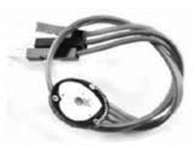
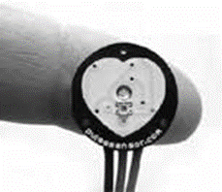
سنسور نبض
سنسور نبض می تواند نبض را به سادگی اندازه گیری کند. پزشکان با استفاده از سنجش نبض سطح استرس، آرامش، آمادگی جسمانی، وضعیت بهداشتی و ... را تعیین می کنند. این اطلاعات به آسانی با استفاده از اندازه گیری لمسی بدست می آید. فرد می تواند با استفاده از لمس کردن رگ های مچ دست یا گردن ضربان نبض خود را تعیین کند. سنسور نبض در هر ناحیه از پوست (مانند انگشت یا نرمه گوش (تغییرات نامحسوس انبساط مویرگ های خونی برای سنجش ضربان را آشکار می کند و آن پالس دیتا را به میکرو برای پردازش می فرستد. اطلاعات مربوط به ضربان می تواند برای طراحی یک روتین ورزش، مطالعه روی فعالیت ها، تعیین سطح اضطراب یا پروژه های سرگرم کننده مفید باشد .این سنسور ضربان بصری ساده را تقویت کرده و نویزهای آن را حذف می کند تا خواندن آسان و مطمئن نبض را فراهم آورد. این سنسور با 3 یا ۵ ولت و به وسیله انواع میکروکنترلر قابل راه اندازی است. مصرف جریان این سنسور در ۵ ولت تنها 4 میلی آمپر است.
سطح اضطراب یا پروژه های سرگرم کننده مفید باشد این سنسور ضربان بصری ساده را تقویت کرده و نویزهای آن را حذف می کند تا خواندن آسان و مطمئن نبض را فراهم آورد. این سنسور با 3 یا ۵ ولت و به وسیله انواع میکروکنترلر قابل راه اندازی است. مصرف جریان این سنسور در ۵ ولت تنها 4 میلی آمپر است.

Slide 14
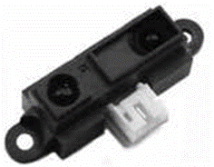
ماژول سیگنال ژنراتور
این ماژول یک مولد سیگنال قابل تنظیم و برنامه ریزی است که درای دو خروجی پالس مربعی و دو خروجی موج سینوسی است. این ماژول دارای یک درگاه ۸ بیتی دیجیتال و یک درگاه ارتباط سریال جهت ارتباط با میکروکنترلر ها یا کامپیوترها است. همچنین یک پتانسیومتر جهت تنظیم سیکل کاری دارد.
کاربردها
سیگنال ژنراتورهای آزمایشگاهی
اسیلاتورهای دستگاه های مخابراتی
سنسور تعیین مسافت مادون قرمز شارپ
ماژول سنسور مسافت شارپ دارای یک سنسور اندازه گیری فاصله است که از مجموعه آشکارساز حساس به موقعیت، دیود مادون قرمز و مدار پردازشگر سیگنال تشکیل شده است. در این سنسور به دلیل روشtriangulation، گوناگونی بازتاب از اشیا، دمای محیطی و مدت عملکرد به راحتی تشخیص فاصله را تحت تاثیر قرار نمی دهد. خروجی این دستگاه آنالوگ بوده ولتاژی متناظر با فاصله اندازه گیری شده است. بنابراین از این سنسور می توان به عنوان سنسور مجاورتی نیز استفاده کرد. این سنسور با بردهای آردینو سازگاری کامل دارد و انتخاب مناسب برای تمامی پروژه هایی است که نیاز به اندازه گیری دقیق فاصله دارد.

Slide 15
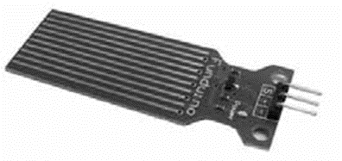
سنسور سنجش سطح آب
سنسور سطح آب سنسوری آنالوگ با استفاده آسان، به صرفه و با تشخیص بالای سطح و افت آب است که با داشتن سری سیم های موازی برای اندازه گیری مقدار آب یا قطره به کار می رود. مقدار آب به سیگنال آنالوگ تبدیل می شود و مقدار آنالوگ خروجی می تواند به طور مستقیم توسط بردهای گشترش یافته آردوینو برای دستیابی به هشداری برای فهمیدن تغییری در مقدار خوانده می شود. رطوبت قابل قبول برای این سنسور بین %1۰ تا %9۰ به صورت غیرمتراکم است

Slide 16
ماژول دماسنج غیر تماسی مادون قرمز
به وسیله ماژول می توان دمای اشیا را از فاصله دور بدون تماس با اجسام اندازه گیری کرد. این ماژول را میتوان توسط پروتکل سریال به آردوینو یا هر میکروکنترلر دیگری متصل نمود. MLX90615 یک ماژول دماسنج مادون قرمز هوشمند برای اندازه گیری دما به روش غیر تماسی است. از مشخصات منحصر به فرد این سنسور علاوه بر این که برای اندازه گیری دما نیازی به تماس با جسم مورد نظر ندارد، نویز بسیار کم و دارای مبدل داخلی 17 بیتی آنالوگ به دیجیتال است که باعث شده است بتوان دما را با دقت ۰/۰۲درجه سانتیگراد اندازه گیری کرد.

Slide 17
سنسور های بسیار کوچک فشار خون و فشار داخل مغز
بسیاری از بیماران نیاز دارند تا فشار خون آن ها بطور مستمر و مکرر اندازه گیری شود ولی فعال معمول ترین راه اندازه گیری فشار خون بازوبند های بزرگی است که به دور بازو بسته شده و از طریق فشار سنج متصل به آن فشار خون بیمار را اندازه گیری می کند. به تازگی بسیاری از محققان در پی این هستند تا با استفاده از امواج ثبت شده در نواری و سپس بررسی زمان ترانزیت موج نبضی که از آن بدست آمده است به روشی دست یابند تا بدون نیاز به بازوبند فشار خون را اندازه گیری کنند. با این حال دقت این روش هنوز در حدی نیست که بتوان از آن استفاده کلینکی کرد. روش دیگری که محققان بر روی آن کار کرده اند سنسورهای بسیار ریز بیسمی هستند که طول و عرض یک میلیمتر و کلفتی یک دهم میلیمتر دارد. این سنسورها که به توسط محققین دانشگاه استنفورد به وجود آمده اند از دو سیم پیچ مسی بسیار ظریف تشکیل شده اند که در یک محیط الاستیک قرار می گیرند. وقتی فشار محیط بالا می رود سیم پیچ ها به هم نزدیک تر شده و فرکانس رزونانس آن ها برای امواج رادیویی که به سیم پیچ ها تابیده می شود تغییر می کند. این تغییر به سرعت اندازه گیری می شود و این تغییرات متناسب به فشاری هستند که به سیم پیچ ها اعمال می شود. با این روش و با قرار دادن این سنسورهای بسیار کوچک در مسیر جریان خون یا در مغز میتوان فشار خون یا فشار داخل مغز را به طور مستمر و از راه وایرلس اندازه گیری کرد.

Slide 18
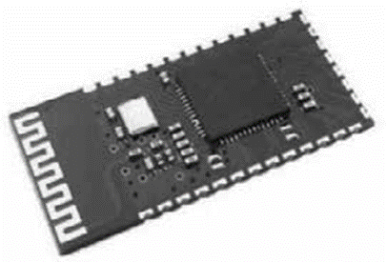
ویژگی ها
= پایدار
= کاربردی
= ثبت انواع توابع اثر انگشت
= تطبیق اثر انگشت
= جستجوی اثر انگشت
کاربردها
= استفاده در ماژول های اثر انگشت
سیستم های شناسایی اثر انگشت
ماژول بلوتوث سریال
این ماژول نیز یکی دیگر از ماژول ها ارزان قیمت بلوتوث بوده که از نسل دوم بلوتوث پشتیبانی می کند. ماژول در دو حالت master slave قابل استفاده است. به منظور نشان دادن حاالت مختلف از یک LED استفاده می شود. در حالت Slave ، LED متصل به این پایه به صورت ۸۰۰ میلی ثانیه خاموش، ۸۰۰ میلی ثانیه روشن خواهد بود و هنگام pair شدن، نیز دائم روشن خواهد بود. برای تبادل اطلاعات بی سیم در فواصل کوتاه مناسب است که به راحتی می توان به کامپیوتر و یا بین دو ماژول ارتباط برقرار کرد.

Slide 19
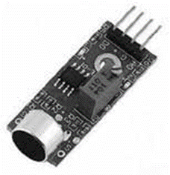
ماژول سنسور صوت - سنسور صدا
این ماژول دارای یک میکروفن خازنی استاندارد است که یک مدار تقویت کننده آپ امپ ترکیب شده است. ولتاژ تغذیه ماژول 3 تا ۲4 ولت و خروجی آن نیز منطبق با سطوح ولتاژ TTL است. ماژول دارای دو LED قرمز است. با اتصال ولتاژ تغذیه به ماژول LED پاور روشن می شود. با افزایش صدای محیط و رسیدن آن به آستانه تنظیم شده، LED دیگر روشن می شود. با استفاده از پتانسیومتر تعبیه شده روی ماژول می توان حساسیت سنسور را تنظیم کرد. از دیگر ویژگی های این ماژول این است که علاوه بر خروجی دیجیتال، دارای یک خروجی آنالوگ نیز است که برای اندازه گیری شدت صوت نیز کمک می کند.

Slide 20
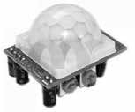
ماژول سنسور حرکت مادون قرمز - تشخیص حرکت بدن - آشکار ساز حرکت
برای تشخیص حرکت بر مبنای نور مادون قرمز ناشی از گرمای موجود در محیط کاربرد دارند. از همین رو استفاده از این سنسور های در سیستم های امنیتی برای تشخیص حرکت انسان یا ورود های غیر مجاز بسیار رایج است. راه اندازی اولیه و کالیبره شدن این سنسورها چیزی در حدود 1۰ تا 6۰ ثانیه به طول می انجامد و در طی این مدت برای تنظیم دقیق نباید در شعاع دید آن ها حرکتی انجام پذیرد. سنسور حرکت مادون قرمز پیروالکتریک یک ماژول موثر، ارزان قیمت و قابل تنظیم برای تشخیص حرکت در محیط است، اندازه کوچک و طراحی فیزیکی این ماژول این امکان را می دهد به راحتی از آن در پروژه ها استفاده کرد. خروجی این سنسور تشخیص حرکت می تواند مستقیما به یکی از پین های دیجیتال آردوینو یا میکروکنترل متصل شود و در صورت تشخیص هر نوع حرکتی توسط سنسور مقدار این پین یک می شود. دو پتانسیومتر موجود بر روی برد این امکان را می دهد تا بتوان حساسیت و زمان انتظار برای ایجاد تاخیر پس از تشخیص یک حرکت را تنظیم کرد.

Slide 21
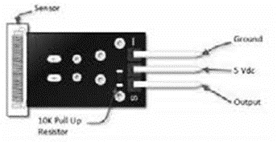
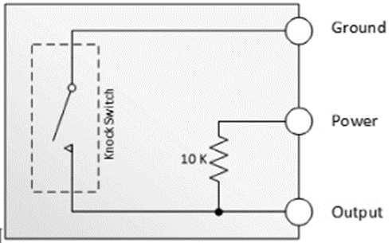
ماژول سنسور ضربه
این ماژول با استفاده از المان پیزوالکتریک عمل می کند و حساس به شوک یا لرزش است که وقتی شوک یا لرزشی را دریافت می کند پین سیگنال آنHigh می شود. در صنعت از این سنسور در شناسایی ضربات مضر وارد بر موتور ماشین استفاده می شود. می توان از این سنسور برای تشخیص ضربه در ربات خود به همراه بردهای آردوینو استفاده کرد. پایه های اتصالی ماژول سنسور ضربه در شکل1 نشان داده شده است. این دستگاه به صورت یک سوییچ پیکربندی شده است که در حالت عادی باز است. در هنگام شوک و ضربه این سوئیچ پیامی را ارسال می کند.

Slide 22
برد کاربردی بلوتوث رله
برد کاربردی بلوتوث رله یک مدار کامل جهت کنترل انواع وسایل برقی از طریق درگاه بلوتوث است. این برد دارای ۵ خروجی رله و 4 خروجی دیجیتال است که می توان از طریق گوشی موبایل، لپ تاپ یا تبلت و توسط نرم افزار طراحی شده به دستگاه متصل شده و خاموش و روشن کردن دستگاه های مختلف را کنترل کند. یکی از ویژگی های بارز برد کاربردی بلوتوث رله وجود یک تایمر دقیق جهت زمانبندی خاموش و روشن شدن خودکار وسایل است. همچنین یک سنسور دمای دیجیتال ( DS18b20) جهت تشخیص دمای محیط بر روی برد قرار داده شده است. تمامی تنظیمات به راحتی از طریق نرم افزار همراه برد امکانپذیر است.
کاربردها
- استفاده به عنوان تایمر هوشمند با قابلیت کنترل از طریق بلوتوث
- استفاده در پروژه هاي هوشمندسازي خانه و سایر مصارف کنترلي –
در محیط هاي صنعتي به عنوان دستگاه هاي کنترلي مانند PLC
- کنترل و هوشمند سازی لوازم خانگی
- کنترل ربات

Slide 23
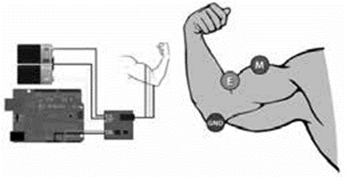
ماژول سنسور سیگنال عصب و عضله - سنسور EMG
از دیرباز اندازه گیری فعالیت ماهیجه با شناسایی پتانسیل الکتریکی، مانند یک الکترومایوگرام (EMG) برای تحقیقات پزشکی به کار گرفته می شد. اگرچه از گذشته تا کنون با کوچک و جمع شدن میکروکنترلرهای قویتری و مدارات مجتمع، مدارات EMG و سنسورها راه خود را برای انواع سیستم های کنترل یافته اند. ماژول سنسور عضله در واقع سیگنال های الکتریکی را گرفته و به دستگاه مورد نظر ارائه می دهد. این سنسور فعالیت الکتریکی یک ماهیچه را به صورت فیلترشده و اصلاح شده اندازه گیری می کند. فرد به آسانی می تواند با استفاده از این ماژول به همراه آردینو و چسباندن تعدادی الکترود، ولتاژ خروجی و انعطاف پذیری عضلات را بخواند.

Slide 24
مغز انسان از میلیاردها نرون متصل به هم تشکیل شده که اندازه آن ها در حدود سر سنجاق است. الگو فعل و انفعالات نرون ها از روی افکار منحصر به فرد مانند محاسبات ریاضی و حاالت عاطفی نظیر توجه آشکار می شود. متوسط افکار انسان حدود 70000فکر در روز است. به ازای تولید هر فعل و انفعالی میان نرون ها، یک تخلیه الکتریکی بسیار کوچک ایجاد می شود، که به وسیله دستگاه های EEG )الکتروانسفالوگرافی(قابل اندازه گیری است. ماژول بسیار معروف ThinkGear NeuroSky برای دریافت سیگنال های EEG به کار می رود. این ماژول با کمک الکترود خشک می تواند سیگنال های ضعیف مغز انسان را با گذراندن از فیلترهای ضد نویز به سیگنال های دیجیتال تبدیل کند و بعد از آن این سیگنال ها می تواند برای به کار گیری در کاربردهای تحقیقاتی و حتی بازی ها مورد استفاده قرار گیرد. شرکت سازنده این دستگاه روش های مختلفی برای اتصال به این ماژول ارائه نموده که آردوینو نیز از آن ها پشتیبانی می کند، با خرید ماژول ThinkGear کلیه لوازم و الکترودهای لازم را همراه با یک ماژول بلوتوث برای اتصال به موبایل، به صورت رایگان دریافت خواهید کرد.

Slide 25
ماژول های RFID
به منظور خواندن کارت های مغناطیسی مورد استفاده قرار می گیرند. کارت های مغناطیسی امروزه در زندگی روزمره به وفور در دستگاه های مختلفی استفاده می شوند. دستگاه های حضور و غیاب، کارخانجات، انبارداری، مترو و در بسیاری از مواردی که نیاز است هر فرد یک کارت شناسایی الکترونیکی داشته باشد از این ماژول ها استفاده می شود. کارت ها (تگ ها) از یک چیپ کوچک به همراه یک سیم پیچ که معمولادرون یک محفظه پلاستیکی قرار می گیرند، تشکیل شده اند. این پلاستیک می تواند به صورت کارت، جا کلیدی، اسباب بازی، سکه ای یا هر شکل دیگری باشد. با نزدیکتر کردن تگ به ماژول های RFID امواج مغناطیسی ماژول سیم پیچ تگ را قطع کرده و از این طریق کد مربوط به تگ خوانده می شود. هر بار که یک تگ خوانده شود، عبارت مربوط به تگ از طریق پروتکل مربوط ارسال می شود. ماژول های معمولی همگی از طریق پروتکل سریال اطلاعات خود را ارسال می کنند و معمولا به یک میکروکنترلر جهت دریافت اطلاعات نیاز است. این روش معمولا برای نرم افزارهایی که تحت ویندوز نوشته می شوند قابل استفاده نیست و برنامه نویس را با مشکل روبرو می سازد. برنامه نویسان می توانند به جای استفاده از ماژول های معمولی RFID از این دستگاه استفاده کنند که به صورت مستقیم به رایانه متصل می شود و در صورت خواندن اطلاعات هر تگ، عدد مربوطه را در هر محیطی وارد کند. در صورتیکه نشانگر موس بر روی هر محیطی که قابلیت نوشتن دارد (فایل های متنی، فیلد های نوشتاری و ... ) با خواندن تگ اطلاعات بصورت خودکار در این قسمت نوشته می شوند. این ماژول بعد از اتصال به رایانه بصورت خودکار شناسایی شده و احتیاج به هیچ درایوری ندارد.

Slide 26
استارتر کیت ضربان سنج
در این استارتر کیت از سنسور Sensor Pulse استفاده شده است. اساس کار این سنسور به اینگونه است که تشعشات مادون قرمز مویرگ های سطح انگشتان را به یک سیگنال آنالوگ تبدیل می گند که شکل این سیگنال دقیقا به شکل سیگنال تولیدی ضربان است. در این پروژه از یک نمایشگر سون سگمنت سه رقمی برای نمایش ضربان استفاده شده است. پردازنده این پروژه به صورت مداوم در هر 1۰ ثانیه ضربان های را شمارش می کند و با یک محاسبه تعداد ضربان های را به دست می آورد و در نمایشگر سون سگمنت نمایش می دهد.
قطعات
میکروکنترلر ATEMGA۸ نمایشگر سون سگمنت 3 دیجیت
ماژول ضربان سنج کلید و شستی مقاومت و خازن تجهیزات مورد نیاز
هویه سیم لحیم
پاک کننده نوک هویه
مولتی متر پروگرامر

Slide 27
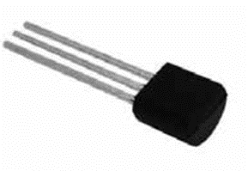
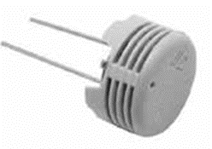
استارتر بردها یکی از محبوب ترین و مورد علاقه ترین بردهای آماده برای افراد مبتدی و تازه کار هستند. توسط این بردها می توان به صورت سریع و تقریبا با کمترین اطلاعات علمی در زمینه الکترونیک این بردها را مونتاژ و راه اندازی کرد. علاوه بر این، اطلاعات علمی کامل از قبیل سورس برنامه های طراحی شده، شماتیک و فایل های آموزشی به همراه استارتر برد ارائه می شود که می توان توسط آن ها اقدام به یادگیری و طراحی مدارات الکترونیک کرد.
سنسور دما دیجیتال DS18B20 این سنسور دما با خروجی دیجیتال است و به راحتی تنها با یک مقاومت 4/7 کیلو می توان آن را به میکرو وصل کرد و همچنین توسط پروتکل 1Wire امکان اتصال به میکروکنترلر را دارد. پایه شماره 1 زمین پایه شماره ۲ به میکرو - پایه شماره 3 به مثبت منبع که با یک مقاومت به پایه شماره ۲ نیز وصل می شود.

Slide 28
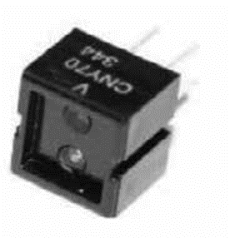
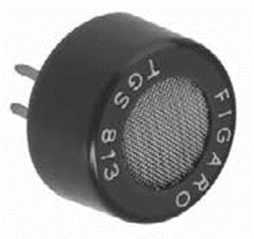
سنسور رطوبت خازنی HS1101
این سنسور برای اندازه گیری مقادیر رطوبت استفاده می شود
کاربرد ها
وسایل منزل برای کنترل رطوبت کابین های کنترل رطوبت دستگاه ها
فرستنده گیرنده مادون قرمز سطحی
CNY70
سنسور CNY70 اصل و مرغوب مناسب براي ربات هاي تعقیب خط است. این سنسور امواج مادون قرمز را به طرف بیرون ارسال می کند و در صورتی که در مقابل آن جسمی و مانعی قرار گیرد امواج بازتاب شده و توسط گیرنده که یک فتوترانزیستور است، دریافت می شود. این سنسور با حساسیت بالا مناسب برای تشخیص بدون تماس و نیز مناسب برای خواندن انواع انکودر است. همچنین دارای فیلتر مادون قرمز برای کم کردن اثر نور محیط است.

Slide 29
سنسور گاز TGS813 Figaro
TGS813سنسور مناسب برای تشخیص گازهای قابل احتراق است.
ویژگی ها
حساسیت بالا به گازهای متان، پروپان و بوتان حساسیت به مونوکسید کربن، آمونیاک، دی اکسید گوگرد، الکل، بنزین

Slide 30
سنسور جریان ACS758LCB-100B-PFF
سنسورهاي جریان اثر هال سري ACS7۵۸ از محصوالت شرکت Allegro است که براي اندازه گیري جریان دقیق AC و DC در سیستم هاي مختلف طراحي شده اند. این قطعه شامل یک مدار اثر هال دقیق با آفست پایین و یک مسیر جریان از جنس مس با خلوص بالا است. مسیر جریان به گونه اي طراحي شده که از نزدیک چیپ اثر هال عبور کند. عبور جریان از مسیر هادي مس میداني مغناطیسي تولید مي کند که به وسیله سنسور اثر هال دریافت و به ولتاژي متناسب با شدت میدان تبدیل مي شود. دقت این سنسور به واسطه نزدیکي سیگنال مغناطیس با مبدل اثر هال بهینه شده است. با عبور جریان و ایجاد میدان مغناطیسي ولتاژي متناسب با جریان عبوري توسط آي سي اثر هال ایجاد مي شود. بخش اثر هال این سنسور که با استفاده از تکنولوژي BiCMOS ساخته شده، آفست کمي دارد و با قابلیت برش سیگنال یا chopping پایدار شده است. این سنسور در برابر تغییرات dt/dV روي هادي جریان و میدان هاي الکتریکي سرگردان ایمني بالایي دارد. این ویژگي حاصل تکنولوژي شیلد مجتمع است که در شرکت Allegro تحقیق و توسعه داده شده تا به واسطه این تکنولوژي ریپل ولتاژ خروجي بسیار پایین آید و در کاربردهاي ولتاژ بالا از تغییرات ناگهاني یا دریفت در ولتاژ آفست کاسته شود. مقاومت داخلي هادي مس در حدود 1۰۰ میکرواهم است که تلفات تواني بسیار ناچیزي خواهد داشت. ضخامت پایه مسي حامل جریان به گونه اي طراحي شده تا بتواند جریان هاي بسیار بالاتر از محدوده کاري سنسور را نیز تحمل کند. پایه هاي حامل جریان از پایه هاي سیگنال (پایه هاي 1 تا3 ) ایزوله هستند. این سنسورها پیش از خروج از کارخانه سازنده براي عملکردي با دقت ذکر شده در اسناد فني کالیبره شده اند. از عمده کاربردهاي این سنسور مي توان به کنترل موتور، تشخیص و مدیریت مصرف کننده هاي توان، منابع تغذیه و مبدل هايDC بهDC، AC به DC و محافظت در برابر اضافه بار مصرف اشاره کرد.

